Slide 1

Tunnel Vision & Selective Attention

Slide 2

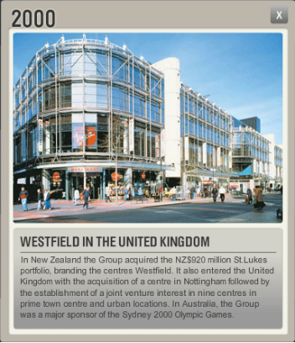
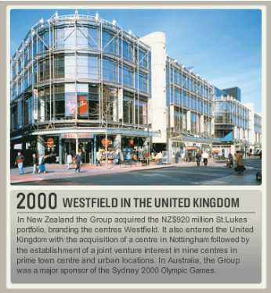
Tunnel vision

Slide 3
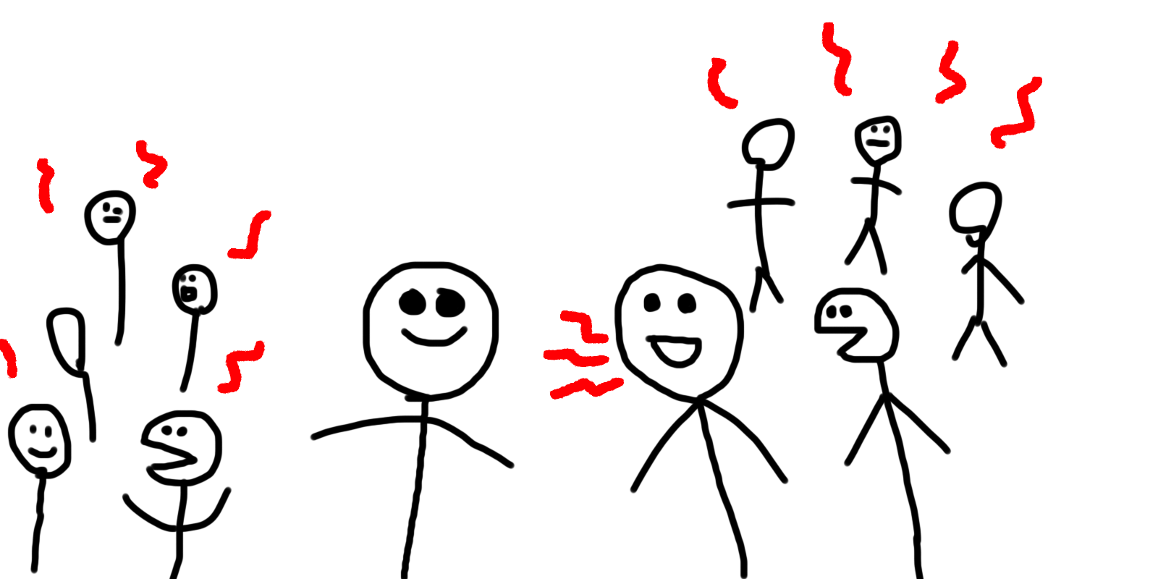
Selective hearing
Vi har evnen til at udelukke lyde og kun høre det vi fokuserer på

Slide 4
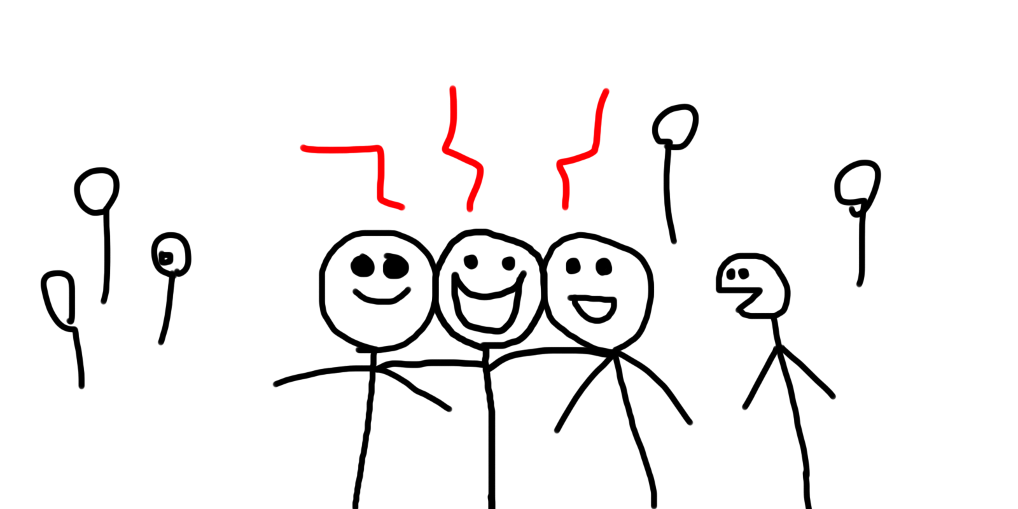
Indtil vi indrager en af de andre i vores samtale

Slide 5



